Slide 1
Родительское собрание
на тему:
«Учи показом, а не рассказом.
Роль родительского авторитета в воспитании»
1 класс

Slide 2
«Единственная
настоящая роскошь —
это роскошь человеческого общения»

Slide 3
Статистика показывает, что современные родители «тратят» на своих детей за сутки около 20 минут, причём успевают и поругать. За данными института социальных достижений,10% опрошенных детей жалуются, что в их семьях не обсуждаются проблемы, новости, в каждой третей семье родители не проводят вместе свободное время. Только 16% родителей легко разговаривают со своими детьми о том, что их волнует.

Slide 4
Законы общения
1 закон
Не нужно предъявлять ребенку категорические требования и налагать неожиданные запреты. Этому нужно учить терпеливо и постепенно.

Slide 5
2 закон
Запреты и требования должны быть гибкими, их не должно быть много.

Slide 6
3 закон
Требования и запреты не должны вступать в противоречия с важнейшими потребностями ребенка.

Slide 7
4 закон
Запреты и требования, предъявляемые родителями должны быть едины.

Slide 8
5 закон
Запреты и требования должны разъясняться ребенку.

Slide 9
6 закон
Запреты и требования должны предъявляться спокойным и доброжелательным тоном.

Slide 10
Закончите предложения:
1.Когда ребенка постоянно критикуют, он учится…
2.Когда ребенок живет во вражде, он учится…
3.Когда ребенок растет в терпимости, он учится…
4.Когда ребенок растет в упреках, он учится…
Слова для справок: находить любовь в этом мире, быть благодарным, ценить себя, быть справедливым, жить с чувство вины, быть замкнутым, быть агрессивным, верить в людей, ненавидеть, быть справедливым, понимать других.

Slide 11
Закончите предложения:
5.Когда ребенка хвалят, он учится…
6.Когда ребенок растет в честности, он учится…
7.Когда ребенок растет в безопасности, он учится…
8.Когда ребенка поддерживают, он учится…
9.Когда ребенка высмеивают, он учится…
Слова для справок: находить любовь в этом мире, быть благодарным, ценить себя, быть справедливым, жить с чувство вины, быть замкнутым, быть агрессивным, верить в людей, ненавидеть, быть справедливым, понимать других.

Slide 12
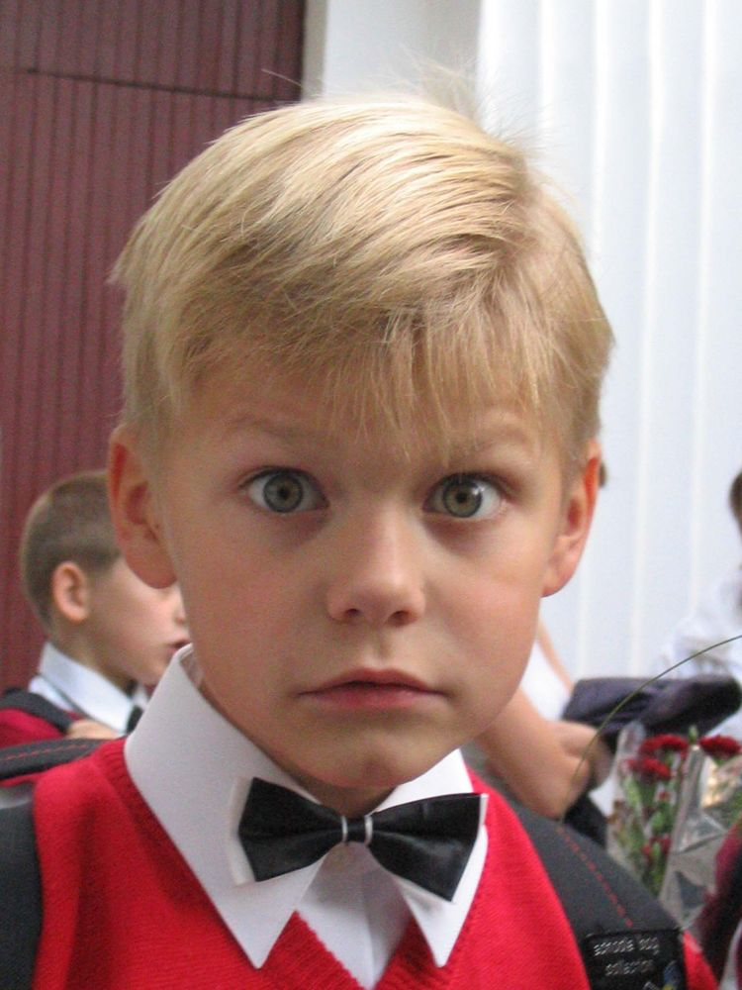
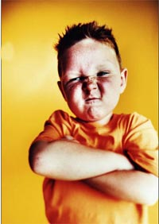
Помните!
Когда ребенка постоянно критикуют — он учится ненавидеть.
Когда ребёнок живёт во вражде — он учится быть агрессивным.
Когда ребёнок живёт в упрёках — он учится жить с чувством вины.
Когда ребенок растет в терпимости — он учится понимать других.
Когда ребенка хвалят — он учится быть благородным.
Когда ребенок растет в безопасности — он учится верить в людей.
Когда ребенка поддерживают — он учится ценить себя.
Когда ребёнка высмеивают — он учится быть замкнутым.
Когда ребенок живет в понимании и дружелюбии — он учится находить любовь в этом мире.

Slide 13
Советы родителям:
чаще улыбайтесь;
общайтесь с детьми не меньше 3 часов в сутки;
радуйтесь успехам ребенка. Не раздражайтесь в момент его временных неудач;
терпеливо, с интересом слушайте рассказы ребенка о событиях в его жизни;
необходимо исключать из общения окрики, грубые интонации;
создавайте в семье атмосферу радости, любви и уважения

Slide 14
Совет - рецепт
Принятие + признание + любовь + ответственность + авторитет =
Радость общения!!!!!

